Slide 1

20230626
매력도 지수
서수원
Business Intelligence Lab.
산업경영공학과, 명지대학교

Slide 2
00
선행 지식
Notes:
먼저 “비전 및 목표에 대해 설명하겠습니다.

Slide 3
매력도 지수
선행지식
기업의 다각화
한 기업이 다른 여러 산업에 참여하는 것으로 정의 할 수 있다.
사업영역을 관련분야 또는 비 관련분야로 확대하는 것을 말한다.(經營多角化戰略에 관한 理論的 吟味 , 李 承 郁)
다각화에는 제품이나 판매지역 측면에서 관련된 산업에 집중하여 다각화 하는 관련다각화, 서로 관련되지 않은 산업에 참여하는 비관련다각화, 한 기업이 완제품과 부품생산을 같이하는 수직적 통합등의 유형으로 나눌 수 있다.
기업 다각화의 목적
기업의 성장을 추구 하거나, 위험을 분산시키거나 시장지배력을 강화 하려는 의도가 있다.
사업 포트폴리오는 다각화전략의 수행으로 인하여 많은 사업에 진출한 이후에 어떻게 관리 할 것인가에 대한 방법론으로 볼 수 있다.
BCG매트릭스, GE매트릭스 등이 사업 포트폴리오 관리 기법의 평가 Tool로 구성 된다.

Slide 4
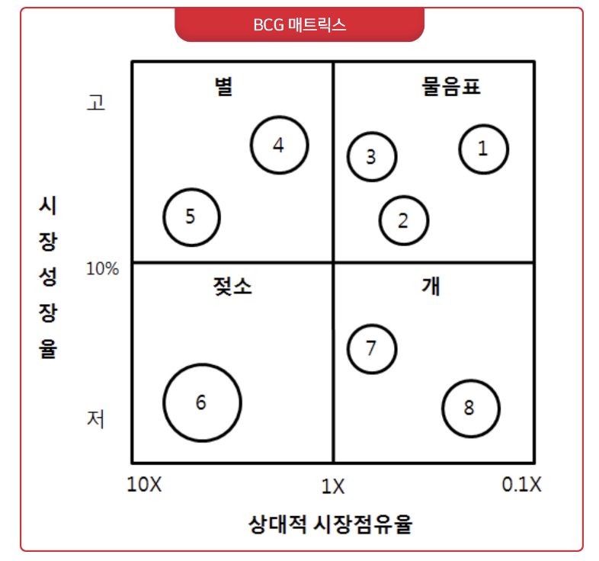
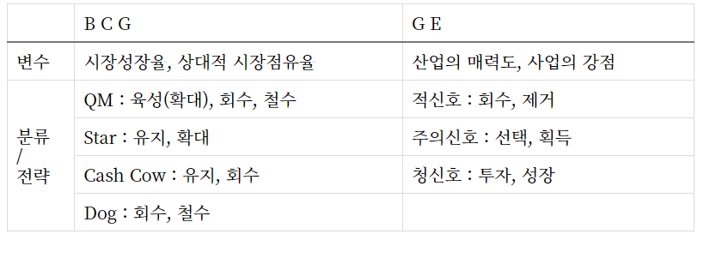
매력도 지수
선행지식
BCG 매트릭스
“시장의 성장률과 그 산업 내 기업의 경쟁적인 위치를 확인하여 각기 다른 전략사업 단위와 비교할 수 있도록 하는 포트폴리오 관리기법＂을 의미한다.
시장점유율과 시장성장률을 기준으로 사업을 분류하고 전략을 세운다.
일반적으로 사업단위의 생명주기는 물음표, 별, 젖소(cash cow), 개 순으로 진행이 된다.

Slide 5
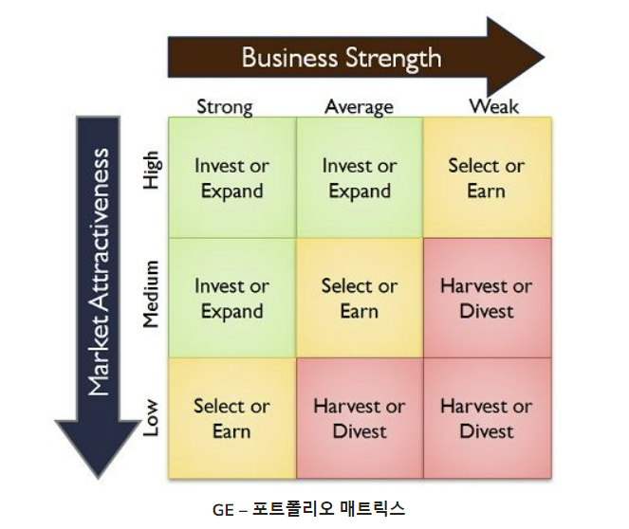
매력도 지수
선행지식
GE 매트릭스(GE/MckinseyMatrix)
산업의 매력도와 개별산업단위의 강점이라는 두 차원에서 전략사업단위를 평가하는 기법이다.
복수의 지표를 조합하여 시장매력도와 사업 내에서의 지위를 확인하고, 자원 배분 방침을 결정하도록 하는 포트폴리오 분석 기법이다.
이 두 차원은 여러 요인들을 종합적으로 고려하여 결정되기 때문에 BCG매트릭스 보다 발전된 기법으로 볼 수 있다.

Slide 6
매력도 지수
선행지식
BCG매트릭스와 GE 매트릭스(GE/MckinseyMatrix)

Slide 7
01
탄생 배경
Notes:
먼저 “비전 및 목표에 대해 설명하겠습니다.

Slide 8
매력도 지수
탄생배경
GE 매트릭스의 탄생배경
GE는 경쟁시장에서 사업에 대한 예측이 어려워 1960년대에 맥킨지에 함께 GE-맥킨지 매트릭스를 만들었다.
다각화된 대기업이 지배적인 사업 모델로 등장 하면서, 관련성이 없는 사업으로 이루어진 대기업이 많이 생겼다.
이는 여러 사업부분간에 합리적 자원배분을 결정 하는데 어려움을 주었다.
따라서 전략에 있어 새로운 개념인 전략사업단위(SBU)가 등장하게 된다.
사업부를 전략 수립 및 수행의 관점에서 하나로 묶은 것을 의미하는데, 가전회사의 주방 가전 부분, TV부분 등을 예로 들 수 있다.
GE의 컴퓨터,원자력,항공 부분의 부진이 두드러지고, 1960년대 무이익 성장이 나타나기 시작했다.
Westinghouse사의 총 매출에 버금가는 매출을 거두었음에도 불구하고, 투자수익률은 감소 하였으며 주당 순이익도 변동이 없었다.(Tackery,1978)

Slide 9
매력도 지수
탄생배경
GE 매트릭스의 탄생배경
상대적인 시장 점유율만을 고려했던 BCG와는 달리, 시장매력도 라는 이름에 시장성장률, 시장의 규모, 시장의 수익률등과 같은 것을 종합한다는 특징이 있다.
원래 GE도 BCG 매트릭스를 채택하는 것을 검토하다가 두개의 변수에만 의존하는 것이 제한적이며, 부정확한 판단과 예측에 너무 취약하다고 여겨져서, 맥킨지에게 더욱 포괄적인 매트릭스 개발을 요청했다.
GE매트릭스 개발 후 GE의 재무성과는 곧 개선되어, 자기자본이익율이 1970년 13.4%에서 1977년 19.4%로 증가했다.(Tackery,1978)
곧 다른 기업들도 GE매트릭스를 도입하기 시작했고, 1979년에 이르러서는, GE매트릭스는 가장 인기있는 포트폴리오 접근법이 되었다. Fortune지의 1000대 기업 가운데 45%가 GE포트폴리오를 채택 하였다.(Haspeslagh,1982)

Slide 10
02
목적
Notes:
먼저 “비전 및 목표에 대해 설명하겠습니다.

Slide 11
매력도 지수
목적
GE 매트릭스의 목적
어떤 사업에 기업의 미래가 있으며, 이를 위해 자원을 어떻게 배분할 것인지를 판단 하는데 있다.(LG경영연구원,2008)
‘시장이나 자사에 대해 좀 더 넓게 본 후 개별 사업을 평가하자＇라는 의미이다. (LG경영연구원,2008)
BCG매트릭스와는 달리 기업 역량의 여러 측면을 통해 평가 하는 것이 목적이다.
산업의 매력도를 정확히 평가 할 수 있으나, 주관이 많이 개입된다.

Slide 12
03
방법
Notes:
먼저 “비전 및 목표에 대해 설명하겠습니다.

Slide 13

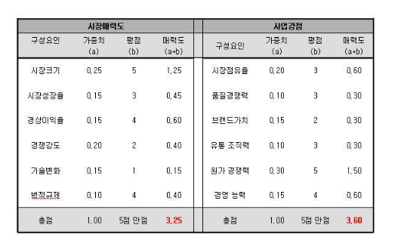
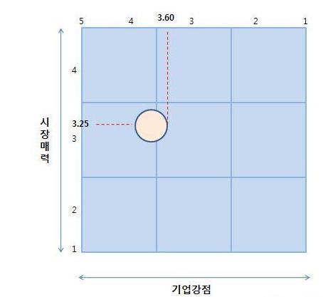
매력도 지수
방법
사용 변수
X축에는 제품경쟁력(기업의 강점)을 여러 변수의 종합 지표를 사용한다.
가중치등의 값은 정성적으로 추정한다.
Y축에는 시장매력도를 여러 변수의 종합 지표로 사용 한다.
가중치등의 값은 정성적으로 추정한다.

Slide 14
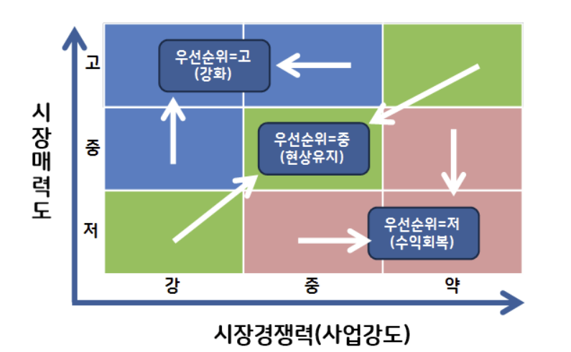
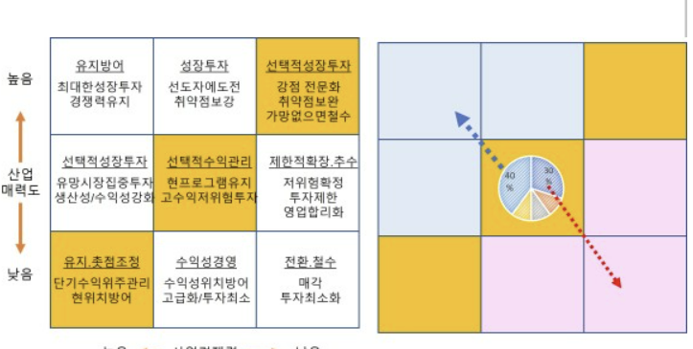
매력도 지수
방법

Slide 15
04
사례
Notes:
먼저 “비전 및 목표에 대해 설명하겠습니다.

Slide 16
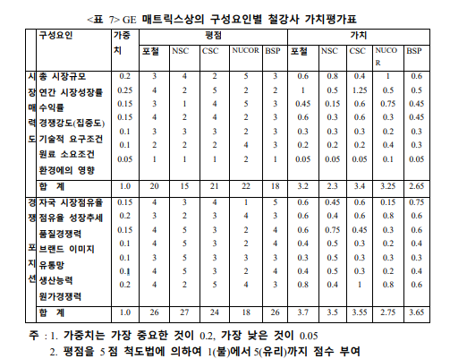
매력도 지수
사례(전략경영에 관한 전통적 방법론들의 철강산업 적용 타당성과 대안논리, 박찬욱
분석을 위한 기업 선정
해당지역에서 최대 생산능력을 갖추고 있거나, 또는 신기술을 도입한 혁신 프로세스의 특징을 갖는 철강사를 선정 기준으로 삼았다.
미국의 NUCOR, 일본의 NSC(신일철), 영국의 BSP, 대만의 CSC, 한국의 POSCO가 분석 대상으로 선정 되었다.

Slide 17
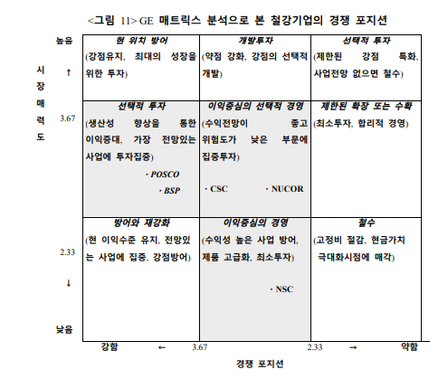
매력도 지수
사례(전략경영에 관한 전통적 방법론들의 철강산업 적용 타당성과 대안논리, 박찬욱
분석을 위한 기업 선정
해당지역에서 최대 생산능력을 갖추고 있거나, 또는 신기술을 도입한 혁신 프로세스의 특징을 갖는 철강사를 선정 기준으로 삼았다.
미국의 NUCOR, 일본의 NSC(신일철), 영국의 BSP, 대만의 CSC, 한국의 POSCO가 분석 대상으로 선정 되었다.

Slide 18
매력도 지수
사례(전략경영에 관한 전통적 방법론들의 철강산업 적용 타당성과 대안논리, 박찬욱
한계점
기업별 핵심사업과 경영자원 및 목표가 상이한 입장에서 보편타당한 변수들을 가지고 해석하는 데서 오는 약점은 피하기 어렵다.
각 기업에 특수한 요인들을 고려한 변수의 선택과 각 변수에 대한 가중치 부여와 평가의 문제, 그리고 각 기업이 지향하는 전략적 목표에 따라 경쟁 포지션의 결정요인이 다를 수 있다는 점도 충분히 고려하지 못하고 있다.

